Slide 1

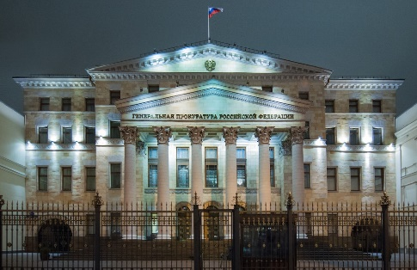


Результаты работы органов прокуратуры Российской Федерации по привлечению
к административной ответственности по ст. 19.28 КоАП РФ
Торгово-промышленная палата Российской Федерации
2019

Slide 2



Незаконное вознаграждение
За передачу публичному или частному должностному лицу незаконного вознаграждения в интересах юридических лиц, последние будут привлекаться к административной ответственности
19.28 КоАП РФ
Размер незаконного вознаграждения | Штраф
до 1 млн. руб. | 3-кратный, но не менее 1 млн. руб.
до 20 млн. руб. | 30-кратный, но не менее 20 млн. руб.
более 20 млн. руб. | 100-кратный, но не менее 100 млн. руб.
Минимальный штраф – 1 млн. рублей
Торгово-промышленная палата РФ

Slide 3



Административные коррупционные правонарушения
В 2018 году привлечено к административной ответственности более 7 тыс. физических, должностных и юридических лиц
Наложено штрафов на общую сумму свыше 900 млн. руб.
Торгово-промышленная палата Российской Федерации

Slide 4
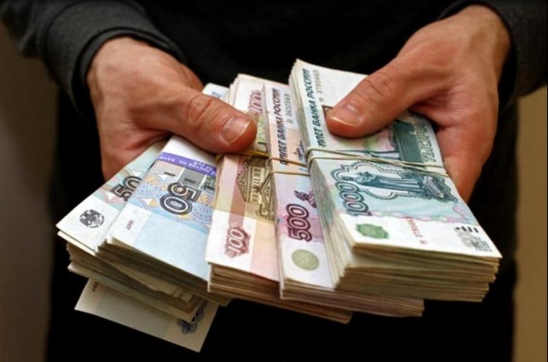

Примеры из практики
Директор компании за заключение госконтрактов по поставке товаров для УФСИН предложил незаконное вознаграждение в сумме 8 млн. руб.
Суд наложил штраф на сумму 20 млн. руб.*
Юрисконсульт компании предложил ежемесячно передавать по 10 тыс. рублей должностному лицу правоохранительных органов за возврат алкогольной продукции ЮЛ и дальнейшее покровительство
Суд наложил штраф на сумму 1 млн. руб.*
По данным прокуратуры: * Усманского района Липецкой области * прокуратуры Самарской области

Slide 5


Примеры из практики
Гендиректором ООО предложено госслужащему 2,5 млн руб. за оказание помощи в получении в аренду части земельного участка, находящегося в аренде у другого ЮЛ
Обществу наложен штраф в размере 10 млн. руб.*
Руководители 2 ЮЛ, обещавших и передавших часть средств (по 300 тыс. руб каждым) начальнику отдела камеральных проверок налоговой инспекции за освобождение этих ЮЛ от ответственности за налоговые правонарушения
Штрафы в размере 40 млн. руб.*
По данным прокуратуры: *Красноармейского района Краснодарского края *Сахалинской области

Slide 6

Незаконное вознаграждение передавалось от имени ЮЛ за:
29%* - сокрытие выявленных в ходе проверок контролирующих органов нарушений и непривлечение к ответственности
21% - обеспечение победы на торгах
17% - несоблюдение порядка предоставления государственных (муниципальных) услуг и осуществления регистрационных процедур
17% - совершение коммерческого подкупа
*от общего числа рассмотренных в 2018 году дел
Торгово-промышленная палата Российской Федерации

Slide 7

Статистические сведения
о результатах работы прокуроров по привлечению к административной ответственности юридических лиц, совершивших коррупционные правонарушения, предусмотренные ст.19.28 КоАП РФ (в динамике)
Ст. 19.28 КоАП РФ | 2016 г. | 2017 г. | 2018 г. | I квартал 2019 г.
Вынесено постановлений о возбуждении дел об административных правонарушениях | 479 | 503 | 487 | 85
По постановлению прокурора привлечено лиц к административной ответственности | 427 | 464 | 439 | 78
Сумма наложенных штрафов | 654 млн.руб | 950,8 млн.руб | 691 млн.руб | 133,5 млн.руб
Торгово-промышленная палата Российской Федерации

Slide 8
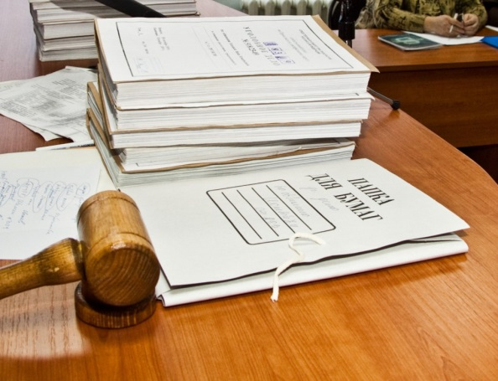

Источник информации
для возбуждения дел данной категории, материалы :
Доследственных проверок
Уголовных дел
Обвинительные приговоры суда
Оперативных служб и органов предварительного расследования (о признаках административных правонарушений, предусмотренных статьей 19.28 КоАП РФ)
Торгово-промышленная палата Российской Федерации

